Slide 1




Program Non-Degree Peningkatan Kompetensi Dosen Vokasi 2024
Sosialisasi Penyelenggara Sertifikasi Kompetensi
Kementerian Pendidikan, Kebudayaan, Riset, dan Teknologi
Direktorat Kelembagaan dan Sumber Daya Pendidikan Tinggi Vokasi
Program Non-Degree
Peningkatan Kompetensi Dosen Vokasi 2024
Sosialisasi bagi Peserta
Sertifikasi Kompetensi

Slide 2
Agenda
01
Latar Belakang
05
Sasaran Program dan Durasi
02
Deskripsi
06
Persyaratan Penyelenggara
03
Tujuan
07
Jadwal
04
Bidang Sertifikasi

Slide 3
Latar Belakang
UU 12 Tahun 2012 tentang Pendidikan Tinggi pasal 16 ayat 1: pendidikan vokasi memiliki peran penting dalam menyiapkan SDM yang memiliki kompetensi sesuai kebutuhan Industri dan siap kerja
Permendikbudristek 53 Tahun 2023, pasal 46 menyebutkan perlunya kriteria minimal kompetensi dan kualifikasi dosen untuk melaksanakan tugas dan fungsi sebagai teladan, pendidik dan perancang pembelajaran, fasilitator, serta motivator mahasiswa. Kompetensi dosen meliputi kompetensi pedagogik, kepribadian, sosial, dan profesional.
Visi Indonesia Emas 2045, memerlukan ekosistem pendidikan tinggi vokasi dalam penyiapan SDM unggul,
Pendidikan Tinggi Vokasi memiliki peran yang penting dalam mempersiapkan kualitas SDM dengan kemampuan dan keterampilan yang memiliki daya saing unggul,
Komitmen pemerintah dalam membangunan SDM Indonesia yang unggul, berbudaya dan menguasai ilmu pengetahuan dan teknologi.

Slide 4
Deskripsi
Sertifikasi Kompetensi Dosen
Peningkatan kompetensi dosen melalui kegiatan pelatihan dan uji kompetensi yang diselenggarakan oleh Perguruan Tinggi dalam dan luar negeri, Lembaga Sertifikasi Profesi, Asosiasi Profesi, dan Industri penyedia sertifikat kompetensi yang diakui secara nasional dan internasional
Sebagai proses meningkatkan wawasan dan kompetensi Dosen terkini yang relevan dengan dinamika industri dalam rangka menciptakan SDM Indonesia yang Unggul, Berbudaya dan Menguasai Ilmu Pengetahuan dan Teknologi

Slide 5

Tujuan Umum
Meningkatkan kompetensi, wawasan dan pengetahuan dosen sesuai dengan perkembangan dan dinamika industri dalam wadah ekosistem dan tata kelola Perguruan Tinggi Vokasi yang baik dan sehat untuk menuju reputasi global

Slide 6
Tujuan Khusus
Memfasilitasi Perguruan Tinggi Vokasi (PTV) dan program studi untuk mencapai keunggulan spesifik melalui peningkatan kompetensi dosen (up-skilling atau up-grading)
Memfasilitasi dosen PTV untuk pembaruan pengetahuan, keterampilan dan sikap kerja agar relevan dengan dinamika dunia kerja
Memfasilitasi PTV membangun jejaring kerja sama dengan dunia kerja dalam rangka pelaksanaan
Tri Dharma perguruan tinggi (link and match)
Memfasilitasi PTV dalam menguatkan pembelajaran dengan menggunakan metode pemecahan kasus (case method) dan pembelajaran kelompok berbasis proyek (team-based project) yang salah satunya melalui metode Project Based Learning (PBL)
Memfasilitasi PTV dalam membangun peta jalan pengembangan SDM yang strategis secara terukur dan terarah
Mempersiapkan sumber daya manusia dalam pengembangan teaching factory di PTV dengan dukungan oleh mitra dunia kerja
Memfasilitasi PTV dalam mencapai target indikator kinerja utama

Slide 7










Bidang Sertifikasi
Pariwisata & Hospitality
Permesinan & Konstruksi (18 judul)
Ekonomi Kreatif (23 judul)
Care Services
Bidang lainnya yang menjadi prioritas utama
sesuai target capaian renstra Perguruan Tinggi Vokasi

Slide 8

Sasaran dan Durasi
Dosen Politeknik negeri dan swasta serta Akademi Komunitas negeri
Durasi Kegiatan : Minimal 40 jam
Rentang Kegiatan : Juli – Oktober 2024

Slide 9
Perguruan Tinggi Asal Peserta Sertifikasi Kompetensi
Persyaratan
PTV di lingkungan Kementerian Pendidikan, Kebudayaan, Riset dan Teknologi yang telah terakreditasi,
PTV telah memiliki rekam jejak kerja sama dengan dunia kerja yang dibuktikan dengan nota kesepahaman/ kesepakatan/ perjanjian kerjasama,
PTV yang tidak sedang dalam pengawasan atau pembinaan khusus dari Direktorat Jenderal Pendidikan Vokasi,
PTV tidak sedang dalam sengketa pengelolaan atau terlibat masalah hukum,
Perguruan Tinggi Swasta(PTS) tidak sedang dalam perubahan bentuk, penggabungan, penyatuan dan/atau alih kelola dan pindah lokasi,
PTV telah memiliki Dokumen Peta Jalan Pengembangan Sumber Daya Manusia sesuai Rencana Strategis (Renstra) institusi dan memiliki perencanaan prioritas pengembangan kompetensi dosen yang mendukung keunggulan spesifik program studi.

Slide 10
Peserta Sertifikasi Kompetensi
Persyaratan Umum
terdaftar pada Perguruan Tinggi Vokasi di bawah binaan Kementerian Pendidikan, Kebudayaan, Riset, dan Teknologi;
dosen homebase program studi (prodi) vokasi;
melampirkan surat rekomendasi pimpinan Perguruan Tinggi;
melampirkan Surat Pernyataan tidak mendapatkan program Sertifikasi Profesi yang dibiayai oleh LPDP pada tahun sebelumnya (TS-1/2023);
melampirkan surat pernyataan komitmen sebagai peserta (tidak mengundurkan diri setelah penetapan sebagai penerima);
melampirkan essay yang mendeskripsikan kompetensi pendukung keunggulan spesifik program studi;
memenuhi kemampuan dasar yang dipersyaratkan oleh penyelenggara;
melampirkan bukti memiliki kemampuan bahasa inggris/asing sesuai dengan syarat institusi yang dituju (luar negeri);
melampirkan surat rekomendasi dari Lembaga Layanan Pendidikan Tinggi (LLDikti) setempat bagi dosen dari PTV swasta;
melampirkan surat pernyataan tidak sedang tugas/ijin belajar atau tugas khusus dari Perguruan Tinggi;
melampirkan surat pernyataan tidak sedang menjalani/dalam proses hukuman disiplin ringan, sedang, maupun berat.

Slide 11
Peserta Sertifikasi Kompetensi
Persyaratan Khusus
usia maksimal 60 tahun, terhitung pada tanggal 31 Desember 2024;
memiliki NIDN dan aktif mengajar;
melampirkan bukti pengalaman mengajar minimum 2 tahun sesuai dengan bidang kepakaran pada Program Studi Vokasi.

Slide 12
Pendaftaran dan Penetapan Penyelenggara
Mengisi laman pendaftaran
Verifikasi administrasi calon penyelenggara
Verifikasi substansi calon penyelenggara
Revisi sesuai masukan verifikasi
Pengumuman dan Penetapan calon penyelenggara
Proses Pendaftaran & Seleksi Peserta
Penetapan Penyelenggara
PTV
Admin
KLSD - Ditjen Vokasi
Reviewer KLSD - Ditjen Vokasi
PTV
KLSD Ditjen Vokasi
KLSD - Ditjen Vokasi
KLSD Ditjen Vokasi

Slide 13
Jadwal
No. | Kegiatan | Tanggal
1 | Pendaftaran Peserta | 02 – 30 Mei 2024
2 | Seleksi Administrasi dan Substantif Peserta | 31 Mei – 07 Juni 2024
3 | Pleno Hasil Seleksi Administrasi dan Substantif Peserta | 07 - 14 Juni 2024
4 | Pengumuman Peserta | 14 – 30 Juni 2024
5 | Pembekalan (Pre-departure briefing) | Juli 2024
6 | Pelaksanaan Program | Juli - Oktober 2024
7 | Monev Pelaksanaan Program | Agustus - Oktober 2024
8 | Laporan Akhir Program | 1 - 10 November 2024
9 | Diseminasi Hasil Program | 11 - 30 November 2024

Slide 14
Laman Pendaftaran
Program NDPKD
https://sertifikasimagang.vokasi.kemdikbud.go.id/

Slide 15
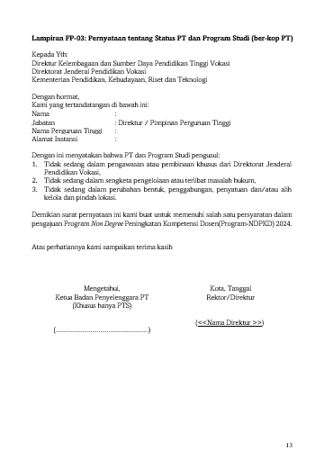
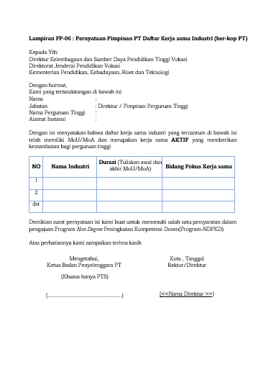
Contoh Lampiran

Slide 16
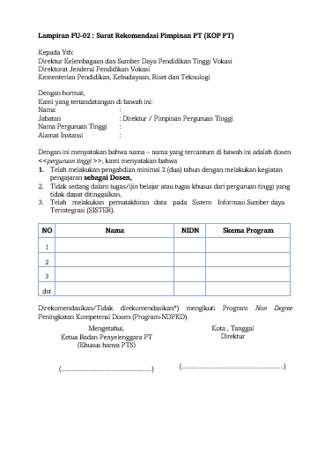
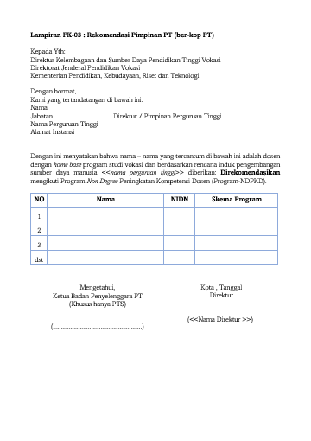

Slide 17
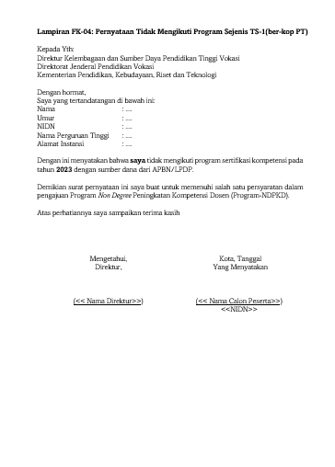
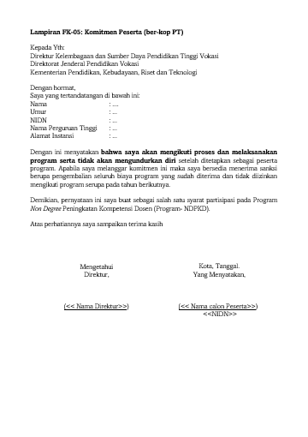

Slide 18
Program Non-Degree Peningkatan Kompetensi Dosen Vokasi 2024
Sosialisasi Penyelenggara Sertifikasi Kompetensi
Kementerian Pendidikan, Kebudayaan, Riset, dan Teknologi
Direktorat Kelembagaan dan Sumber Daya Pendidikan Tinggi Vokasi
Terima Kasih

